Slide 1

Multi-Layer perceptron & backprogation
AI-Faster

Slide 2
Giới thiệu
Bài toán Supervised learning, nói một cách ngắn gọn, là việc đi tìm một hàm số để với mỗi input, ta sử dụng hàm số đó để dự đoán output. Hàm số này được xây dựng dựa trên các cặp dữ liệu (xi,yi) trong training set. Nếu đầu ra dự đoán (predicted output) gần với đầu ra thực sự thì đó được gọi là một thuật toán tốt, ngược lại thì chưa hẵn đã tốt.

Slide 3
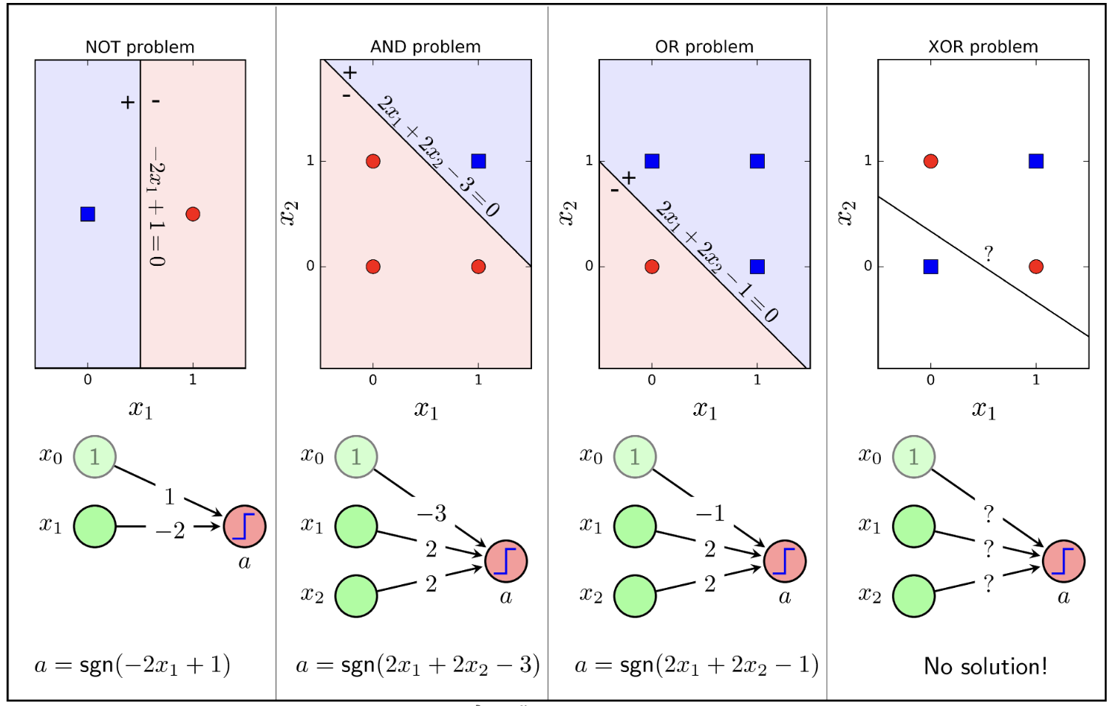
Để có thể sử dụng PLA (output là 1 hoặc -1), chúng ta sẽ thay các giá trị bằng 0 của output của các hàm này bởi -1.

Slide 4
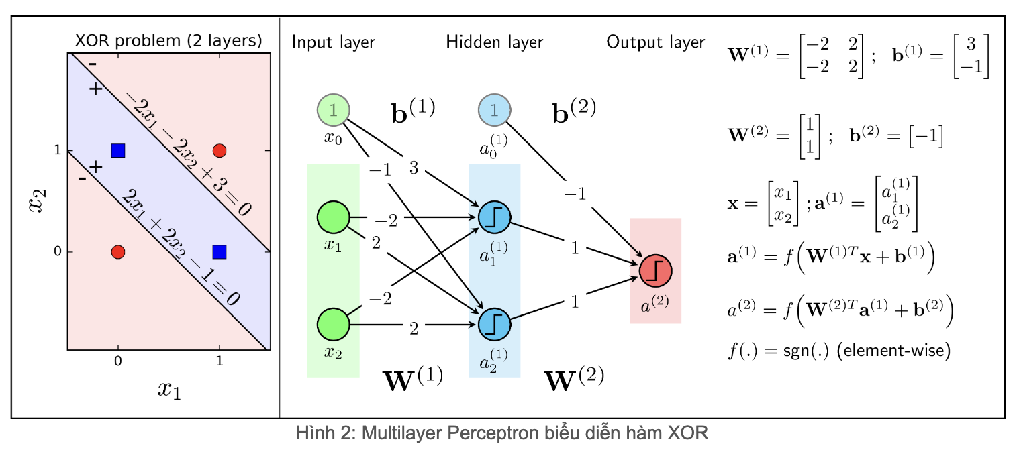
Biểu diễn hàm XOR với Neural Network.
Nhận thấy rằng nếu cho phép sử dụng hai đường thẳng, bài toán biểu diễn hàm XOR sẽ được giải quyết

Slide 5
Biểu diễn hàm XOR với Neural Network.
Một vài lưu ý:
Perceptron Learing Algorithm là một trường hợp của single-layer neural network với activation fucntion là hàm sgn. Trong khi đó, Perceptron là tên chung để chỉ các Neural Network với chỉ một input layer và một output tại output layer, không có hidden layer.
Các activation function có thể là các nonlinear function khác, ví dụ như sigmoid function hoặc tanh function. Các activation function phải là nonlinear (phi tuyến), vì nếu không, nhiều layer hay một layer cũng là như nhau. Ví dụ với hai layer trong Hình 2, nếu activation function là một hàm linear (giả sử hàm f(s)=s), thì cả hai layer có thể được thay bằng một layer với ma trận hệ số W=W(1)W(2) (tạm bỏ qua biases).
Khác với các bài trước về Neural Networks, khi làm việc với MLP, ta nên tách riêng phần biases và ma trận hệ số ra. Điều này đồng nghĩa với việc vector input x là vector KHÔNG mở rộng

Slide 6
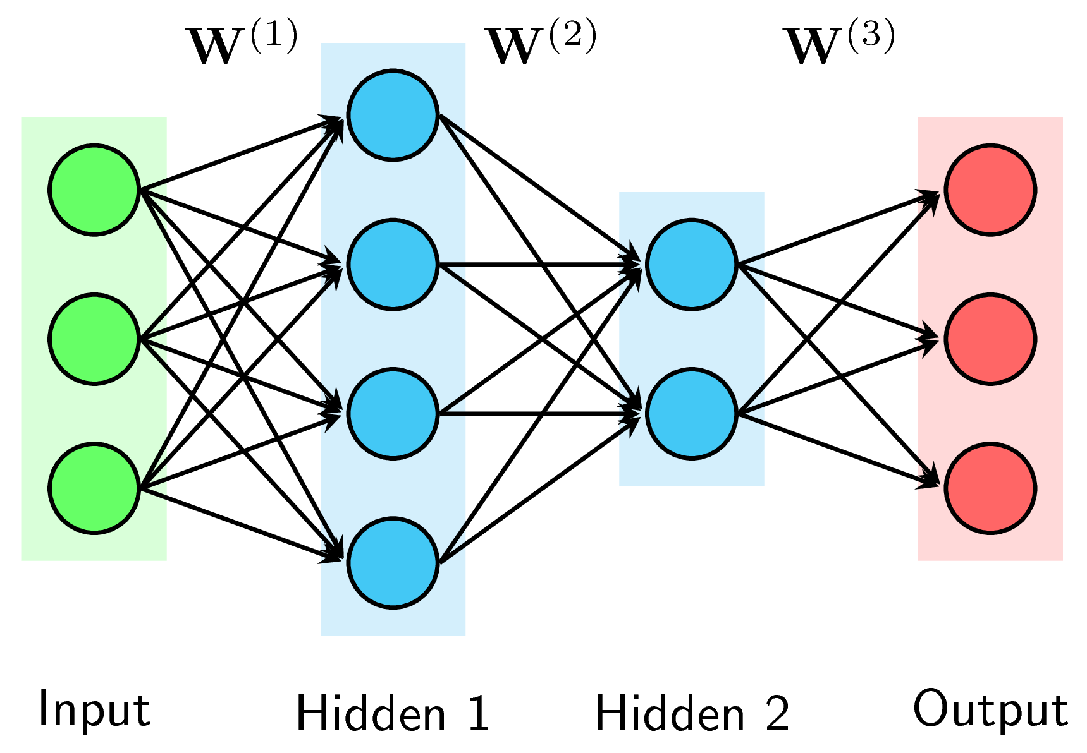
Các ký hiệu và khái niệm
2.1. Layers
Ngoài Input layers và Output layers, một Multi-layer Perceptron (MLP) có thể có nhiều Hidden layers ở giữa.

Slide 7
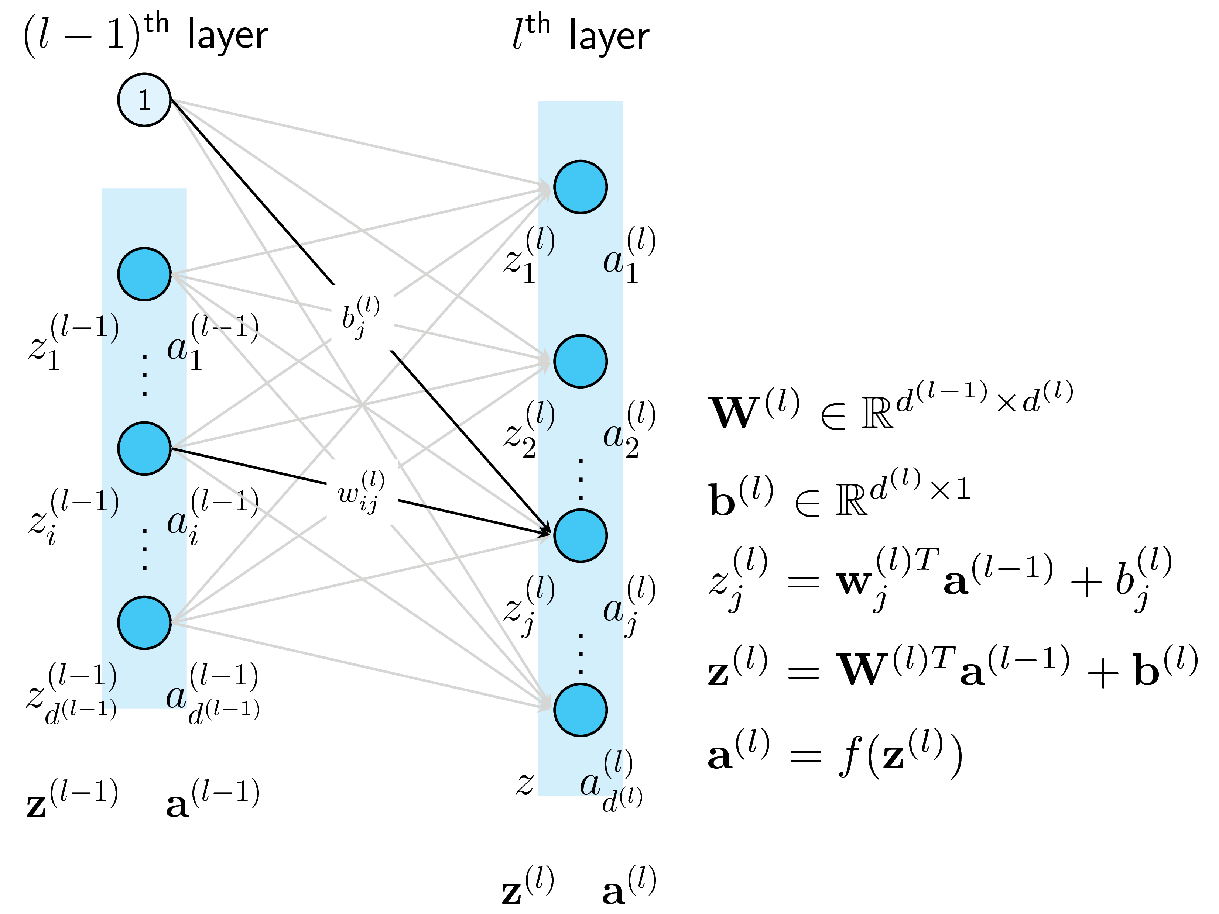
Các ký hiệu và khái niệm
2.2. Units
Một node hình tròn trong một layer được gọi là một unit. Unit ở các input layer, hidden layers, và output layer được lần lượt gọi là input unit, hidden unit, và output unit.

Slide 8
Các ký hiệu và khái niệm
2.3. Weights và Biases
Có L ma trận trọng số cho một MLP có L layers.
Tập hợp các weights và biases lần lượt được ký hiệu là W và b.

Slide 9
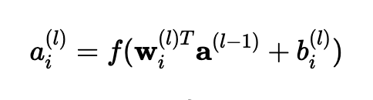
Các ký hiệu và khái niệm
2.4. Activation functions
Mỗi output của một unit (trừ các input units) được tính dựa vào công thức:

Slide 10
Các ký hiệu và khái niệm
2.4.1. Hàm sgn không được sử dụng trong MLP
Hàm sgn (còn gọi là hard-threshold) chỉ được sử dụng trong PLA, mang mục đích giáo dục nhiều hơn. Trong thực tế, hàm sgn không được sử dụng vì hai lý do: đầu ra là discrete, và đạo hàm tại hầu hết các điểm bằng 0

Slide 11
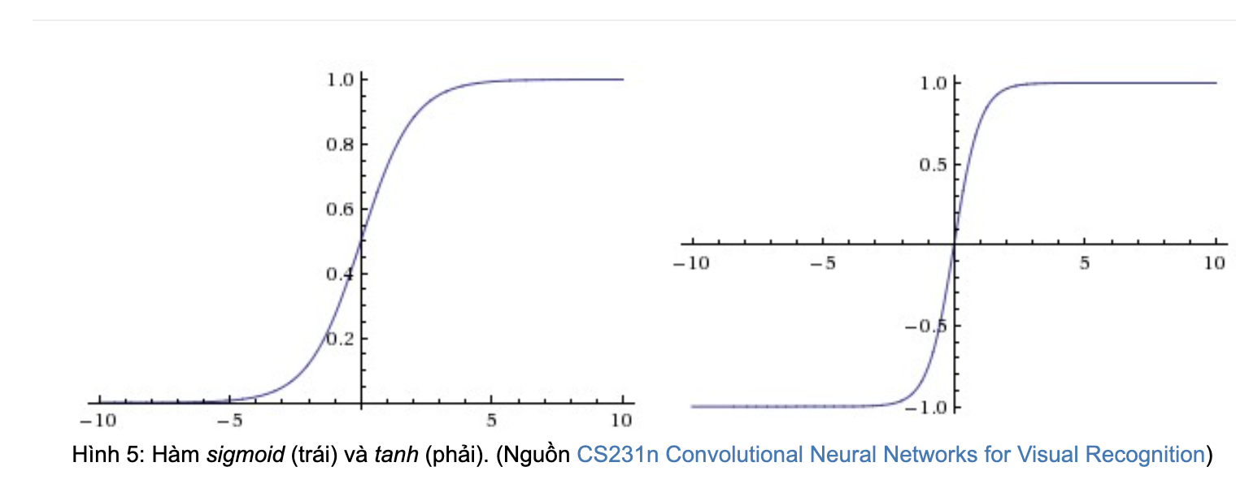
Các ký hiệu và khái niệm
Một nhược điểm dễ nhận thấy là khi đầu vào có trị tuyệt đối lớn (rất âm hoặc rất dương), gradient của hàm số này sẽ rất gần với 0. Điều này đồng nghĩa với việc các hệ số tương ứng với unit đang xét sẽ gần như không được cập nhật.

Slide 12
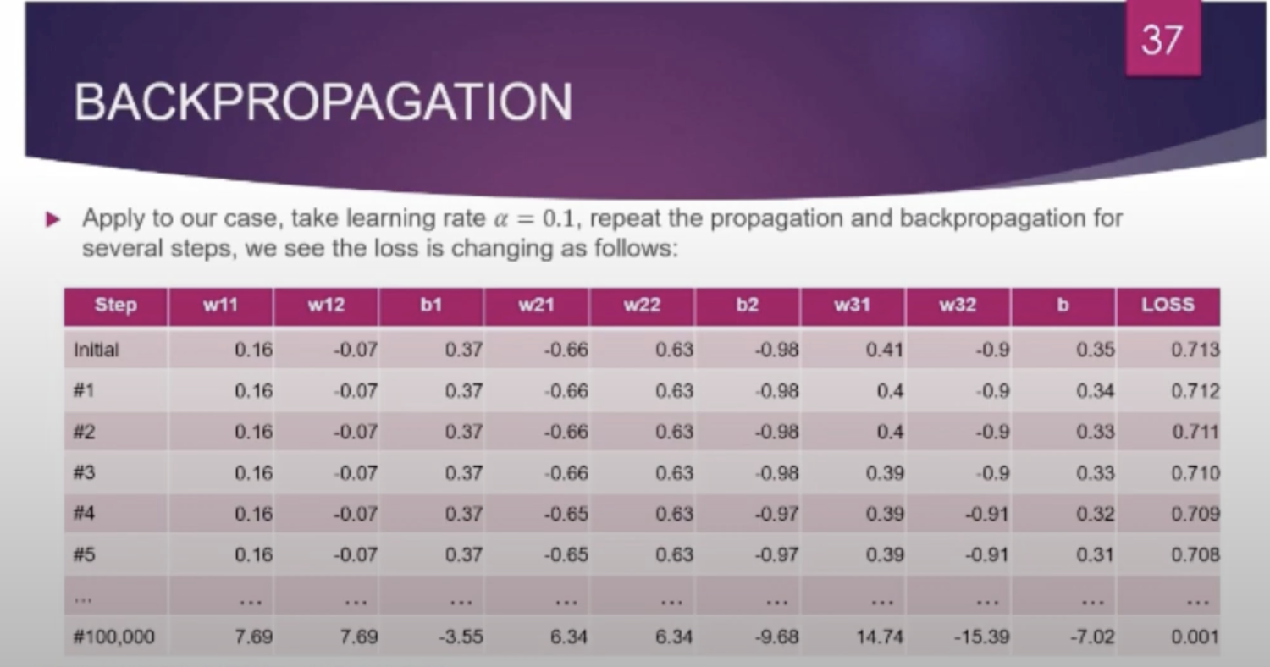
3. Backpropagation

